Slide 1
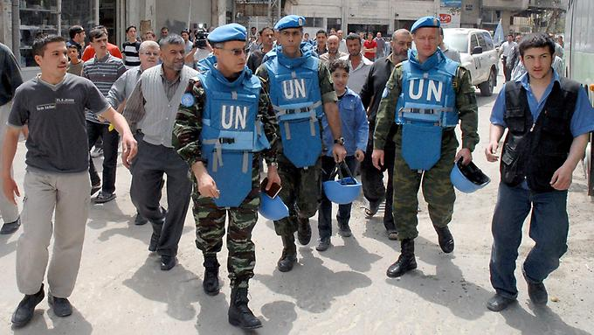
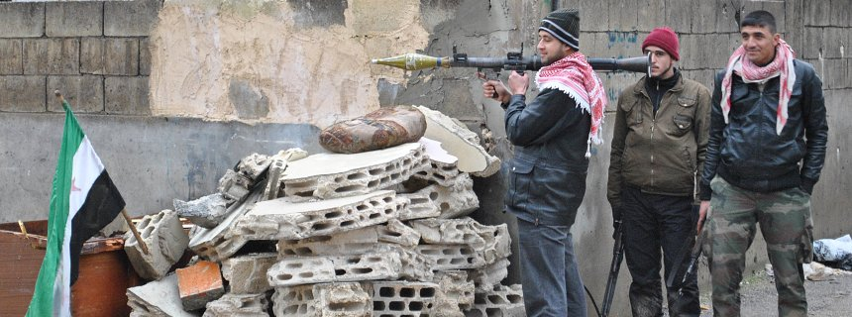
Die Uno und der Bürgerkrieg in Syrien

Slide 2
Gliederung
Die UNO
Baschar Hafiz al- Assad
Bevölkerungsgruppen und Minderheiten
Auslöser
Konfliktparteien
Probleme des Konflikts
UN - Menschenrechtsrat
Folgen
Quellen

Slide 3

Die UNO
Die Vereinigten Nationen (UNO)
gegründet 1945 in San Francisco
u.a. die Erhaltung oder die Wiederherstellung des Weltfriedens und der internationale Sicherheit
Der Sicherheitsrat
  Beilegung von Konflikten in der Welt
  Fünf ständige Mitglieder (China, Frankreich, Großbritannien, USA und Russland)
  kann militärische Aktionen durchführen

Slide 4
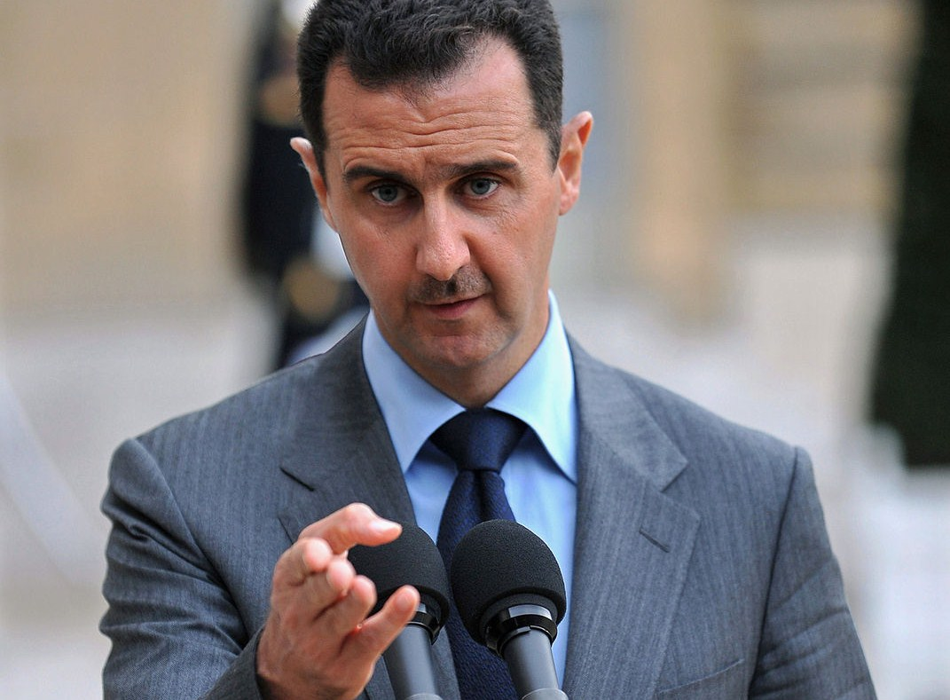
Baschar Hafiz al- Assad
seit 2000 Generalsekräter der Baath Partei und Staatspräsident Syriens
Sohn von Hafiz al- Assad
Religionsgemeinschaft der Alawiten
säkularer StaaT: keinen religiösen Einfluss in die Politik

Slide 5
Bevölkerungsgruppen und Minderheiten
Araber, Kurden, Aramäer, Turkmenen und Palästinenser
Sunniten mit über 70% Anteil an der Bevölkerung
religiöse Minderheiten: Schiiten (Alawiten, Drusen), Jesiden und Christen
politisch ethnische Minderheiten: Kurden, Aramäer, Turkmenen und Palästinenser

Slide 6
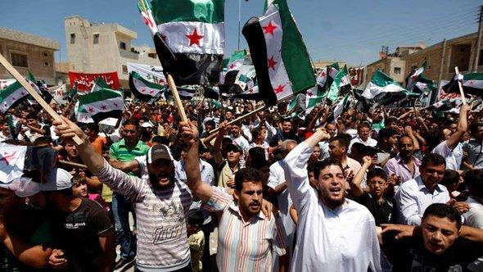
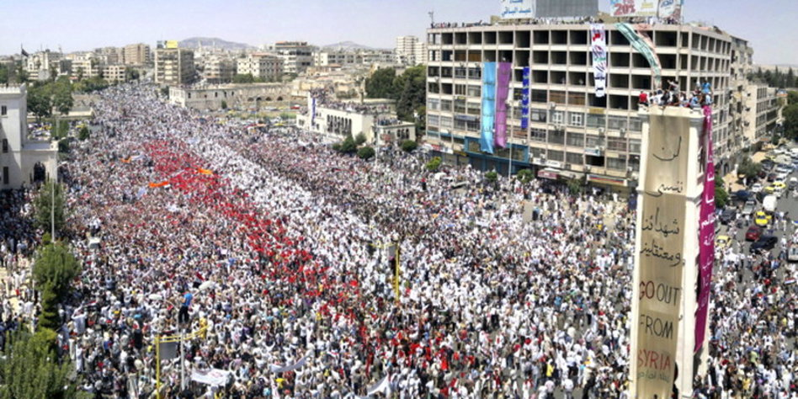
Auslöser
Damaszener Frühling (2000)
Ausbruch des Konflikts im März 2011 im Zuge des Arabischen Frühlings
Proteste in der Stadt Dar‘a, Regierung bekämpfte die Demonstranten mit harter Hand
Oppositionelle wurden gefoltert
Regimegegner griffen zu den Waffen

Slide 7
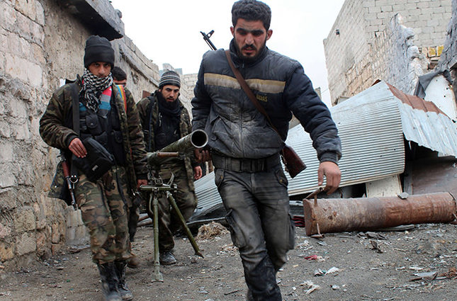
Konfliktparteien
Seit 2011 gibt es verschiedene Konfliktgruppen:
  Opposition
  FSA
  Fatah al- Islam
  Al- Nusra
  Taliban
  Muslimbrüder
  PKK, YPG und Peschmerga
  Islamischer Staat

Slide 8
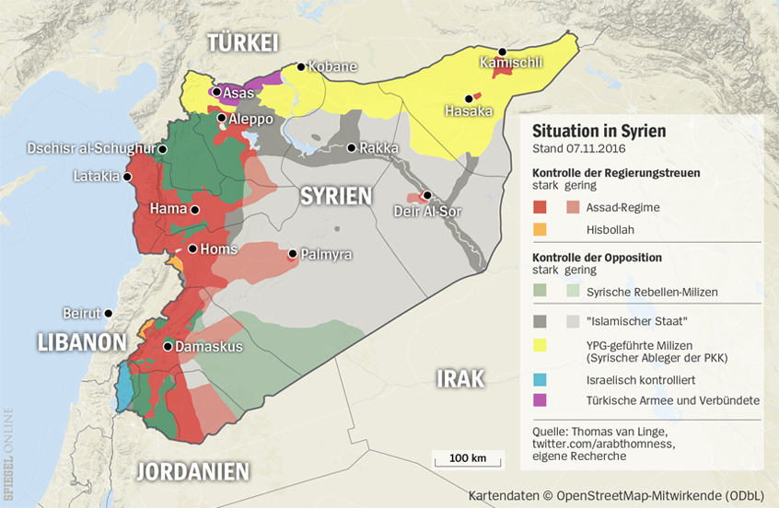

Slide 9
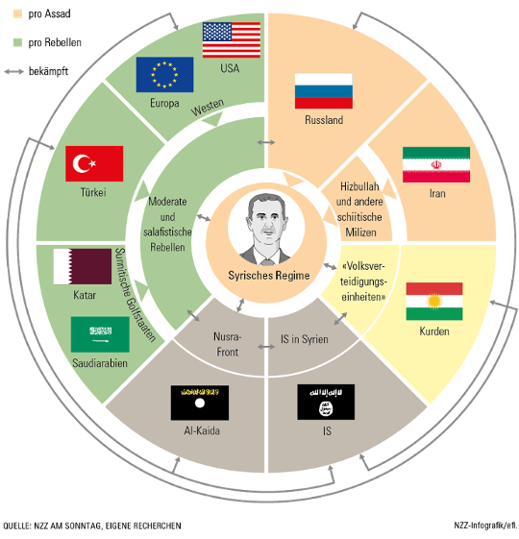

Slide 10
Probleme des Konflikts
kompliziert und unübersichtlich
Islamisten und Terroristen sind am Konflikt beteiligt
Westen setzt sich für die Demokratisierung ein
Konfliktparteien haben unterschiedliche Ziele
Scheitern der Friedensverhandlungen
China und Russland blockieren UN- Resolution

Slide 11
UN - Menschenrechtsrat
unabhängige Untersuchungskommission
rief zum Ende der Angriffe auf Zivilisten auf
seit 2011 werden Menschrechtsverletzungen gesammelt und veröffentlicht

Slide 12
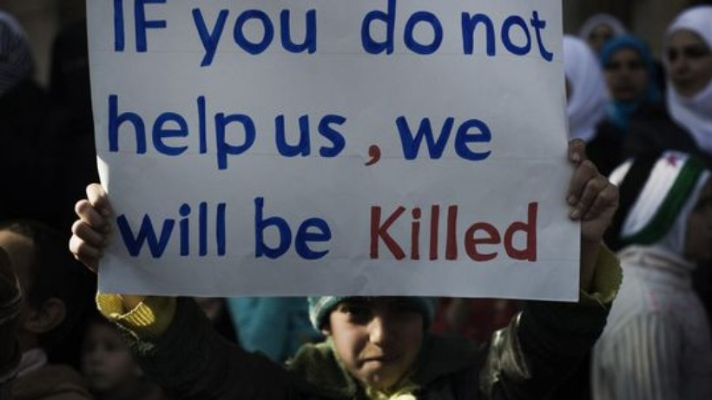
Folgen des Krieges
mehr als 400.000 Tote
mehr als die Hälfte der Bevölkerung (ca. 24 Mio.) zu Flüchtlingen gemacht
mehr als 4 Million Syrier fliehen
mehr als 9 Million sind innerhalb Syriens auf der Flucht

Slide 13
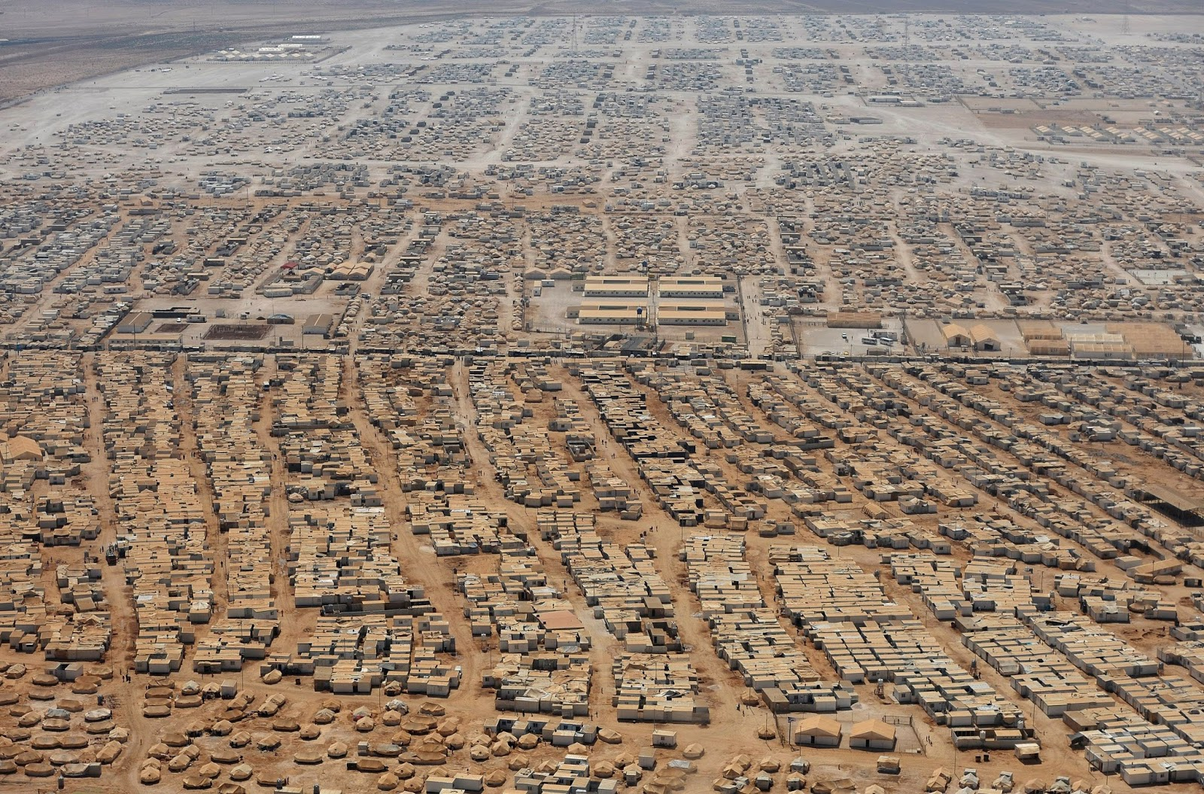

Slide 14
Vielen Dank für Ihre Aufmerksamkeit

Slide 15
Quellen
https://de.wikipedia.org/wiki/Syrien
https://de.wikipedia.org/wiki/B%C3%BCrgerkrieg_in_Syrien
https://de.wikipedia.org/wiki/Arabischer_Fr%C3%BChling
https://de.wikipedia.org/wiki/Damaszener_Fr%C3%BChling
https://www.youtube.com/watch?v=4MqK8D8ulmg
http://www.taz.de/picture/256854/948/hama_syria_rally.jpg
https://de.wikipedia.org/wiki/S%C3%A4kularismus
https://de.wikipedia.org/wiki/Aufstand_der_Muslimbr%C3%BCder_in_Syrien
http://www.sibilla-egen-schule.de/konflikt/syrien/syrien.htm
https://de.wikipedia.org/wiki/Freie_Syrische_Armee
http://www.spiegel.de/politik/ausland/krieg-in-syrien-alle-wichtigen-fakten-erklaert-endlich-verstaendlich-a-1057039.html#sponfakt=3
http://www.politische-bildung.de/syrien.html#c7228
http://www.inforadio.de/hintergrund-material/ausland/pkk--ypg-und-peschmerga---die-organisationen-der-kurden.html

Slide 16
Quellen
http://www.rp-online.de/politik/ausland/die-wichtigsten-gruppierungen-der-syrischen-opposition-bid-1.2901031
http://www.dailysabah.com/mideast/2015/05/28/us-training-of-syrian-opposition-fighters-expands-to-turkey
http://www.stern.de/politik/ausland/animationsfilm-der-syrien-konflikt-in-fuenf-minuten-3044954.html
http://www.abipur.de/referate/stat/662110075.html
http://www.arminpreis.at/weblog
http://alles-schallundrauch.blogspot.de/2015/09/uno-keine-hilfe-fur-200000-syrische.html

